Slide 1
Внедрение методологии (целевой модели) наставничества в образовательных организациях Наставники

Slide 2
Нормативно-правовые документы, регламентирующие деятельность по внедрению Целевой модели наставничества
Распоряжение Министерства просвещения Российской Федерации от 25.12.2019 г.№ Р-145 "О внедрении методологии (Целевой модели) наставничества обучающихся для организаций, осуществляющих образовательную деятельность по общеобразовательным, дополнительным общеобразовательным и программам среднего профессионального образования«

Slide 3
«Успех каждого ребенка!»
Наставничество-возрождение старой практики
Под наставничеством понимается поддержка молодого человека (учащегося, студента, молодого специалиста), способствующая более эффективному распределению личностных ресурсов, самореализации, формированию активной профессиональной позиции.

Slide 4
Три главные роли кадровой системы реализации целевой программы наставничества в рамках образовательной деятельности конкретной образовательной организации
Наставляемый –участник программы, который через взаимодействие с наставником и при его помощи и поддержке решает конкретные жизненные задачи, личные и профессиональные, приобретает новый опыт и развивает новые навыки и компетенции.
Наставник–участник программы, имеющий успешный опыт в достижении жизненного результата, личностного и профессионального, способный и готовый поделиться этим опытом и навыками, необходимыми для поддержки процессов самореализации и самосовершенствования наставляемого.
Куратор–сотрудник образовательной организации либо организации из числа ее социальных партнеров, который отвечает за организацию всего цикла программы наставничества.

Slide 5
Наставники:
▲ учащиеся образовательной организации(в возрасте от 15 лет), студенты, представители сообществ выпускников образовательной организации, педагоги и иные должностные лица образовательной организации, сотрудники промышленных и иных предприятий и организаций, НКО и иных организаций, изъявивших готовность принять участие в реализации целевой модели наставничества; ▲ условия для отбора в базу наставников: соответствие критериям психологической, педагогической и, для некоторых форм, профессиональной подготовки и прохождения ими обучения

Slide 6
Наставляемые:
▲ Любой обучающийся по общеобразовательным, дополнительным общеобразовательным программам и образовательным программам среднего профессионального образования (в возрасте от 10 лет).
▲ Молодой специалист и педагог на условиях
свободного вхождения в выбранную программу

Slide 7
Вопрос-ответ
Кто же такой наставник? Кто может им быть? Для чего Вам может быть полезен опыт общения с таким человеком?
Ответ: В общепринятом смысле– это человек, который обладает большим, чем у подопечного, опытом в определенной сфере или в жизни в целом, и он готов этим опытом делиться и помогать другому в его развитии.. Наставником могут быть учитель, тренер, социальный работник или любой другой человек, который имеет авторитет в Ваших глазах и которому Вы доверяете.
Чем Вам может быть полезен наставник?
Ответ:
Наставник может помочь расширить Ваши знания и представления о мире.
Наставник может заинтересовать Вас новым интересным занятием или хобби
Наставник может быть для Вас интересным собеседником и человеком, с которым интересно проводить время
Наставник готов внимательно и с пониманием Вас выслушивать, давать советы и помогать принимать решения.
Наставник помогает Вам обратить внимание на ваши сильные стороны, поддерживает во всех начинаниях.
Наставник может помочь Вам разрешить различные конфликтные ситуации со сверстниками или другими взрослыми людьми. Он поможет найти разные варианты решения этих проблем.
Наставник может помочь Вам ставить и достигать различные цели, но обязательно с учетом ваших сильных сторон.
Наставник может помочь Вам посмотреть с иной точки зрения на различные ситуации, увидеть в них другую сторону. Поможет найти положительные моменты в сложных ситуациях, а также обратить внимание на те моменты, где стоит быть более внимательным
Наставник может помочь Вам в обучении, а также определиться с выбором дальнейшей профессии..

Slide 8
Вопрос-ответ
Как проходят встречи с наставником?
Ответ: Большинство встреч проходят в индивидуальном формате, то есть каждый наставник общается со своим подопечным регулярно в течение времени, предусмотренного программой наставничества.
Продолжительность участия в программе наставника и подопечного может быть разной (от нескольких встреч, до многомесячного сотрудничества). Это зависит от целей и задач конкретной программы.
Продолжительность встречи чаще всего зависит от выбранного занятия, это может быть 1 час, а может быть несколько часов (пр: экскурсии, совместные проекты и т.д.)

Slide 10
Проблемы учащегося общеобразовательного учреждения, решаемые с помощью наставничества:
▪ низкая мотивация к учебе и саморазвитию, неудовлетворительная успеваемость, отсутствие качественной саморегуляции;
▪ отсутствие осознанной позиции, необходимой для выбора образовательной траектории и будущей профессиональной реализации; качественной самореализации в рамках стандартной школьной программы; ▪ отсутствие условий для формирования активной гражданской позиции; ▪ информированность о перспективах самостоятельного выбора векторов творческого развития, карьерных и иных возможностей; ▪ разрушение или низкий уровень сформированности ценностных и жизненных позиций и ориентиров; ▪ конфликтность, неразвитые коммуникативные навыки, затрудняющие горизонтальное и вертикальное социальное движение; ▪ падение эмоциональной устойчивости, психологические кризисы, связанные с общей трудностью подросткового периода на фоне отсутствия четких перспектив будущего и регулярной качественной поддержки; ▪ адаптации в (новом) учебном коллективе: психологические, организационные и социальные.

Slide 11
Отдельным блоком можно выделить проблемы детей с ограниченными возможностями здоровья. Их включение в систему наставнических отношений будет способствовать качественному развитию системы инклюзивного образования в общеобразовательных учреждениях с привлечением обыкновенных учеников. Среди основных проблем:
-невключенность в образовательный процесс в силу психоэмоциональных затруднений, общая отстраненность, низкая учебная мотивация;
-коммуникационные проблемы, возможно возникающие вследствие непринятия ребенка коллективом.

Slide 12
Конечный результат деятельности наставника
(поведенческий показатель успешности его деятельности) - обретение сопровождаемым способности к самостоятельным действиям, решению проблем, преодолению барьеров, самоуправлению процессами собственного развития, образования, адаптации, карьерного роста и т. д

Slide 13
ФОРМЫ НАСТАВНИЧЕСТВА ДЛЯ РАЗНЫХ ЗАДАЧ И РОЛЕЙ «ученик» - «ученик» «учитель» - «учитель» «студент» - «ученик» «работодатель» - «ученик»
Форма наставничества– это способ реализации целевой модели через организацию работы наставнической пары/группы, участники которой находятся в определенной ролевой ситуации, определяемой основной деятельностью и позицией участников

Slide 18
Виды наставничества
Основными видам наставничества являются следующие:
Наставничество «один на один»:
наставник сопровождает проектную деятельность наставляемого, способствует погружению наставляемого в среду проекта, знакомит с правилами, традициями, корпоративной этикой; передает свои знания и опыт; консультирует, направляет, дает советы; обсуждает идеи; организует деятельность наставляемого по самооценке; оценивает деловые качества наставляемого и его развитие в ходе проектной деятельности;
Ситуационное наставничество:
взаимодействие происходит при обращении наставляемого к наставнику за рекомендациями, указаниями, разъяснениями, помощью. Наставник реагирует и старается разрешить затруднения наставляемого;
Групповое наставничество:
здесь возможно распределение различных зон ответственности в проекте между наставляемыми. В остальном взаимодействие происходит по тем же вопросам как и в модели наставничества «Один на один»;
Краткосрочное или целеполагающее наставничество:
Наставник и наставляемый встречаются по заранее установленному графику для постановки конкретных целей, ориентированных на определенные краткосрочные результаты. Наставляемый должен приложить определенные усилия, чтобы проявить себя в период между встречами и достичь поставленных целей;
Флеш-наставничество:
Короткое общение. Наставник (обычно, приглашенный специалист) делится опытом по достижению своего успеха, дает рекомендации.

Slide 19
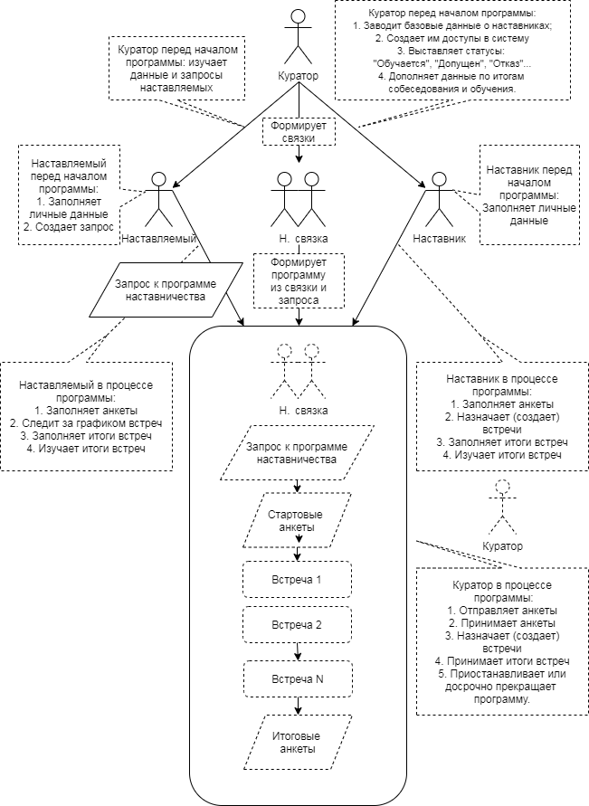

Slide 20
Благодарю за внимание!

